Slide 1
Оптимизација управљања паралелним манипулатором употребом еволутивних алгоритама
Лазар Попадић МХ4/2020

Slide 2

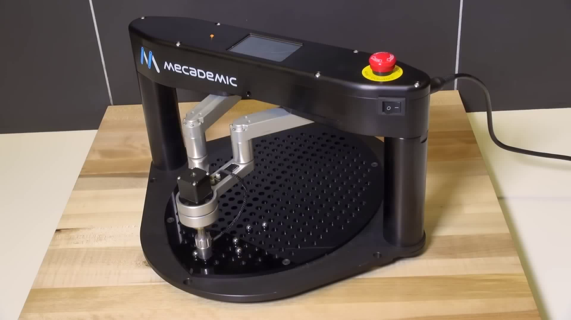
Инспирација DexTAR

Slide 3
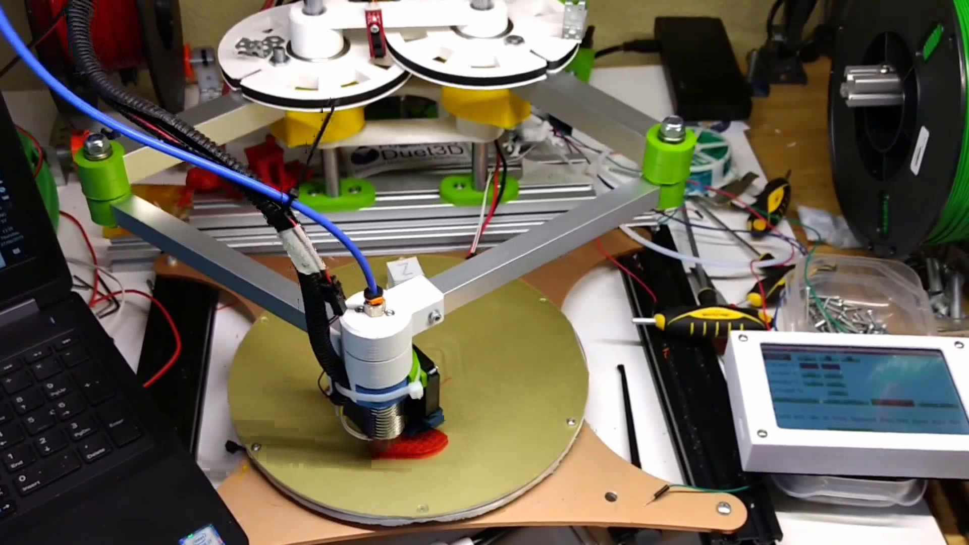
Инспирација 3D штампачи

Slide 4
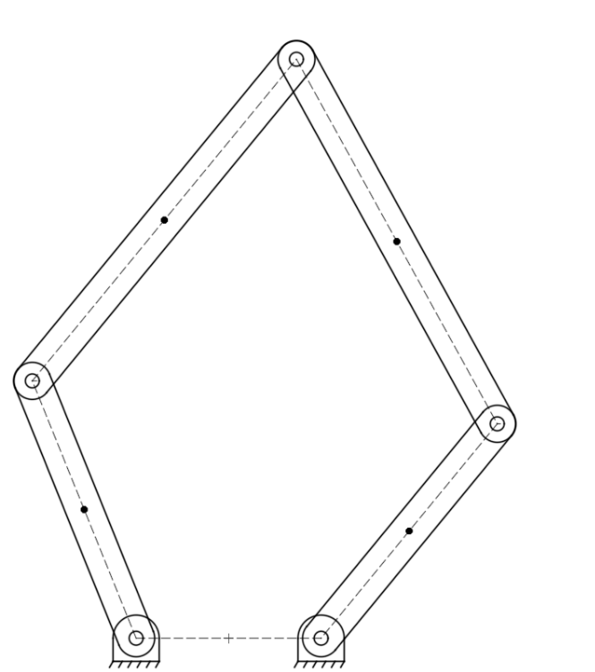
Петочлани паралелни манипулатор

Slide 5
Кинематска анализа

Slide 6
Динамичка анализа

Slide 7
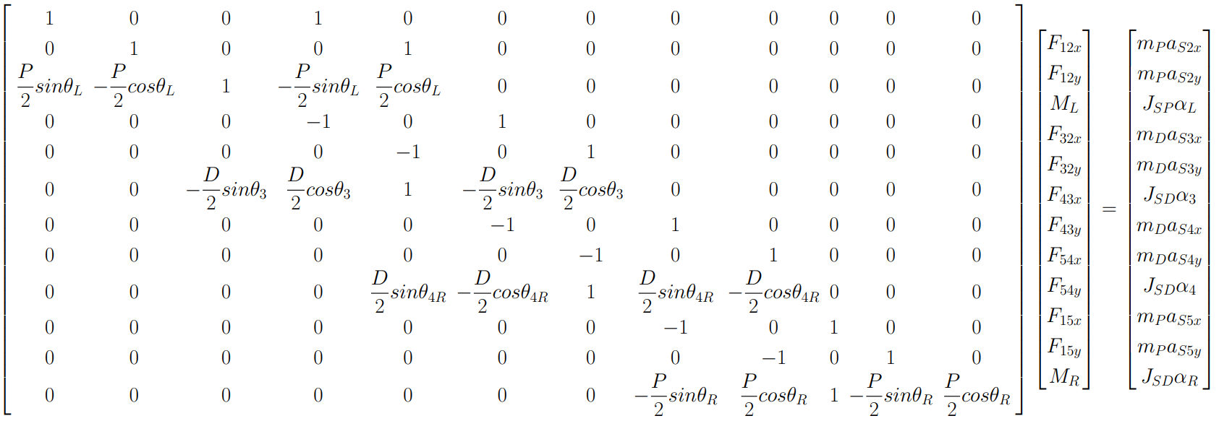
Динамичка анализа

Slide 8
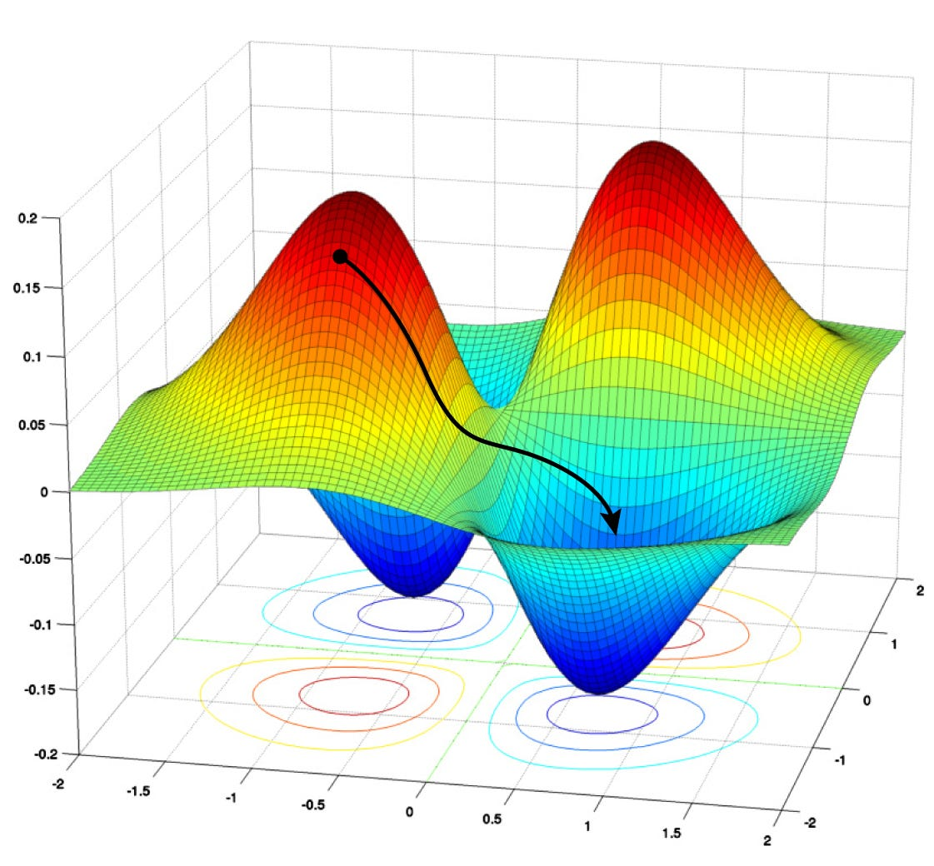
Оптимизација

Slide 9
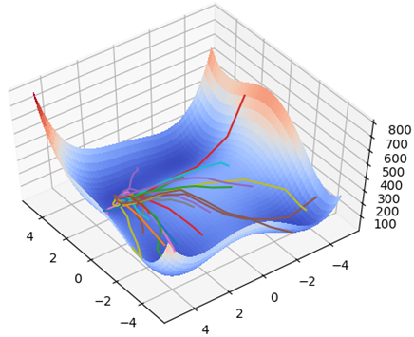
Particle swarm optimization (PSO)

Slide 10
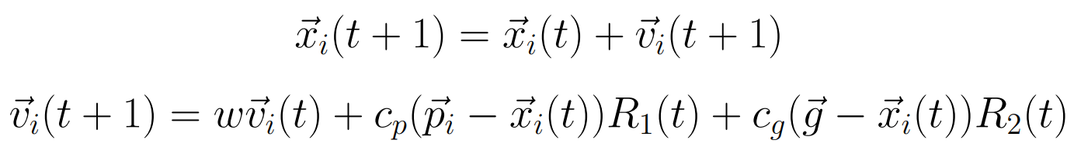
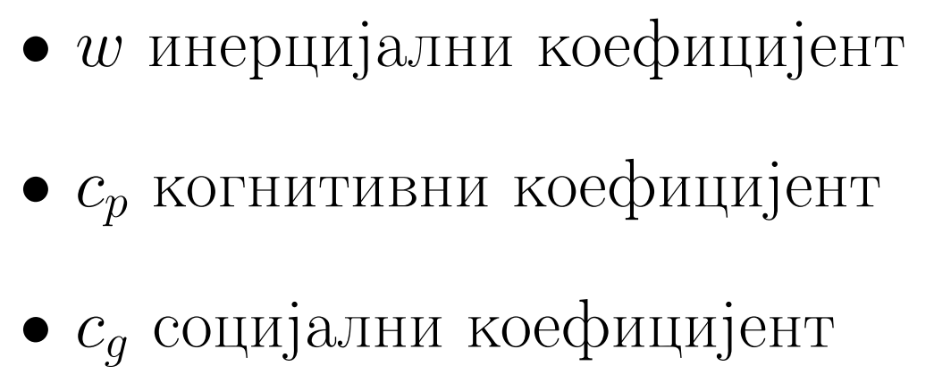
Кретање честица

Slide 11
Симулација
укупно време симулације = 4s
корак симулације = 2ms
почетак спољашњег поремећаја = 2s
почетни положај врха алата = (40mm, 60mm)
жељени положај врха алата = (-40mm, 60mm)

Slide 12
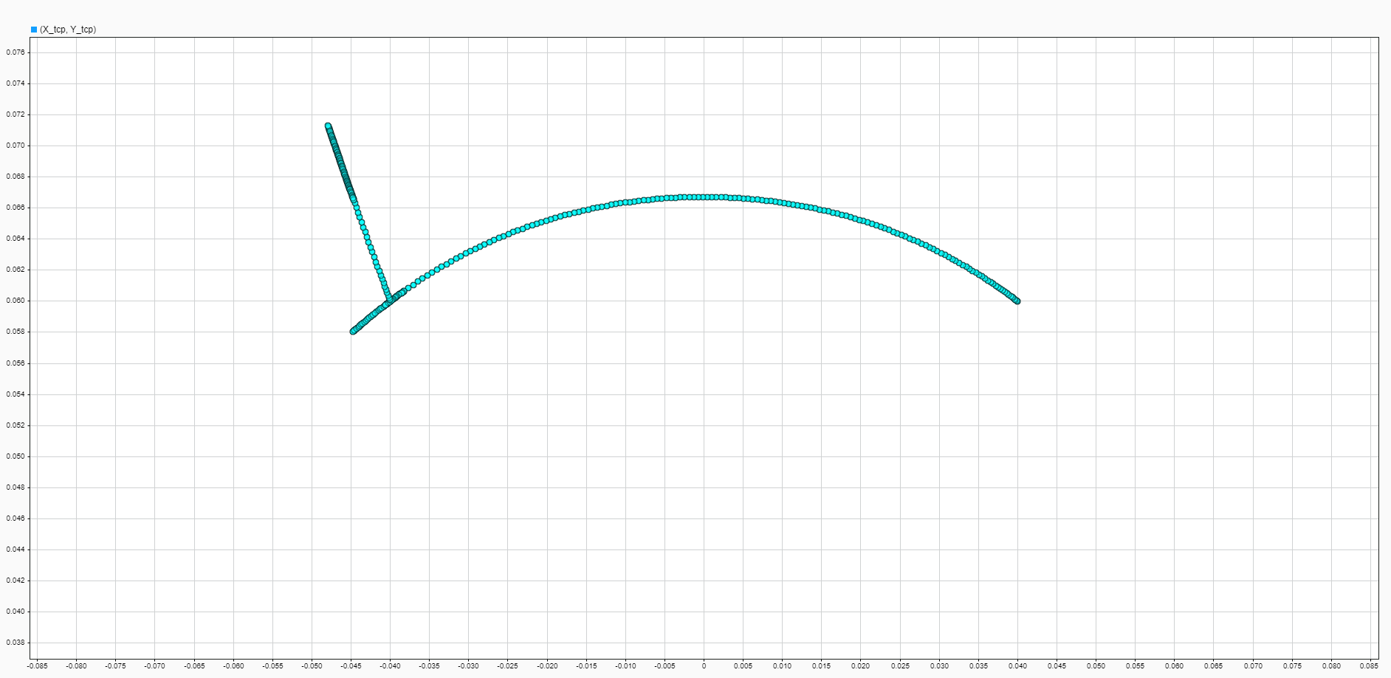
Резултати Неоптимизовани параметри

Slide 13
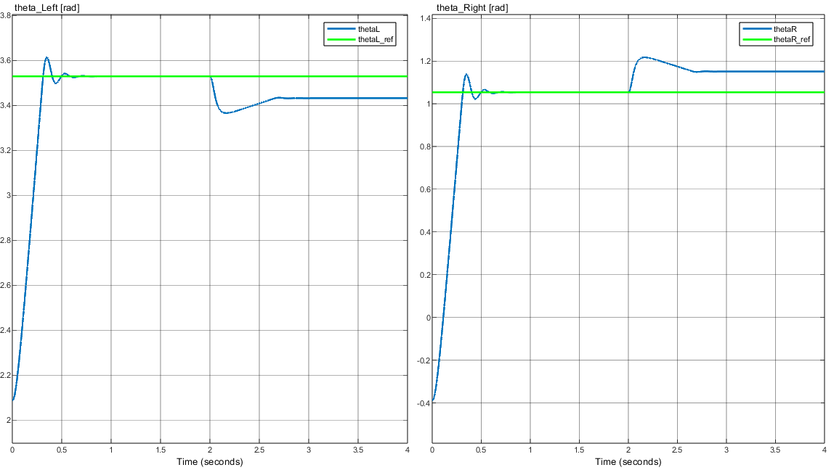
Резултати Неоптимизовани параметри

Slide 14
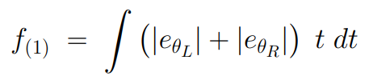
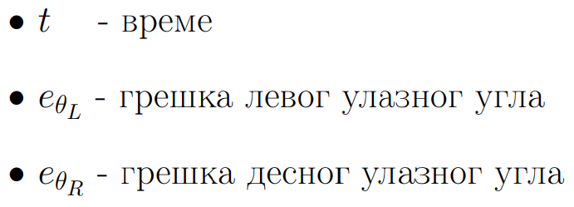
Резултати Први критеријум оптималности

Slide 15
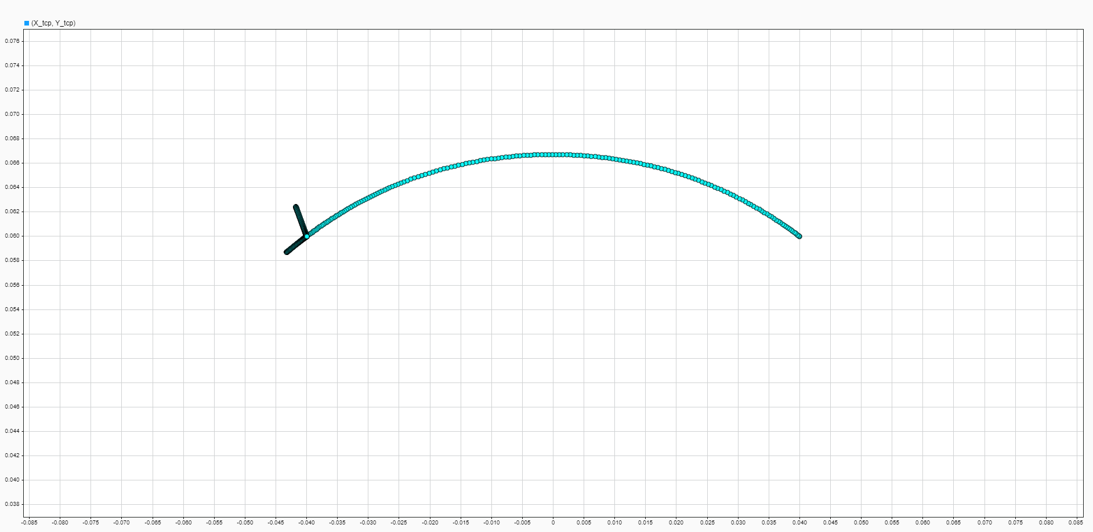
Резултати Први критеријум оптималности

Slide 16
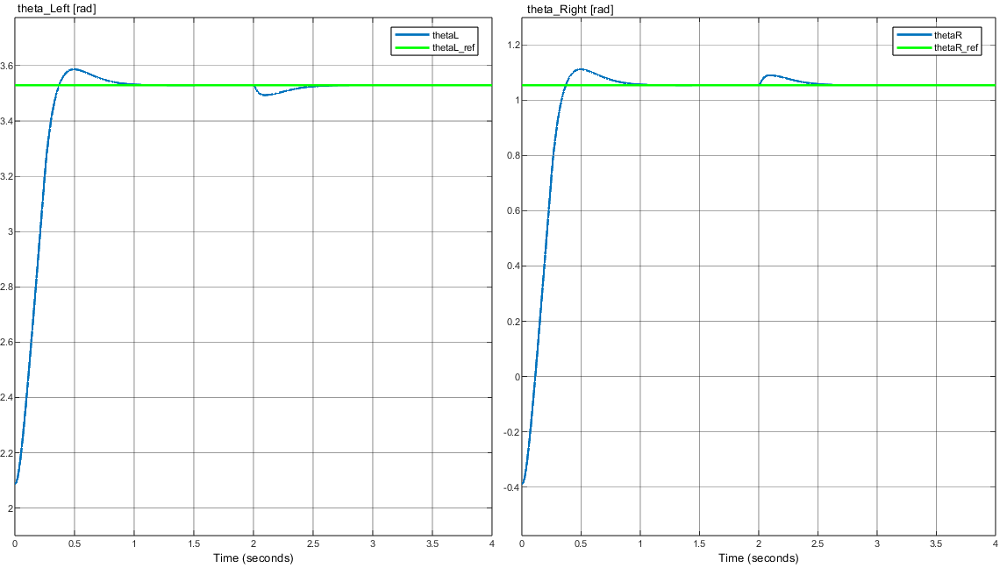
Резултати Први критеријум оптималности

Slide 17
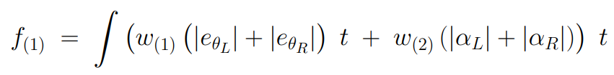
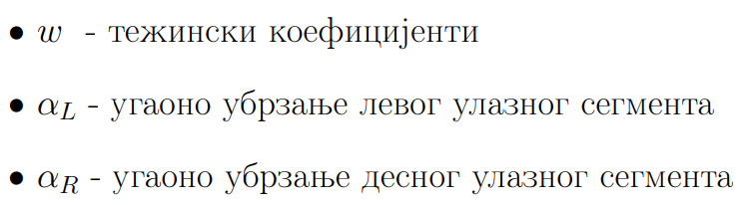
Резултати Други критеријум оптималности

Slide 18
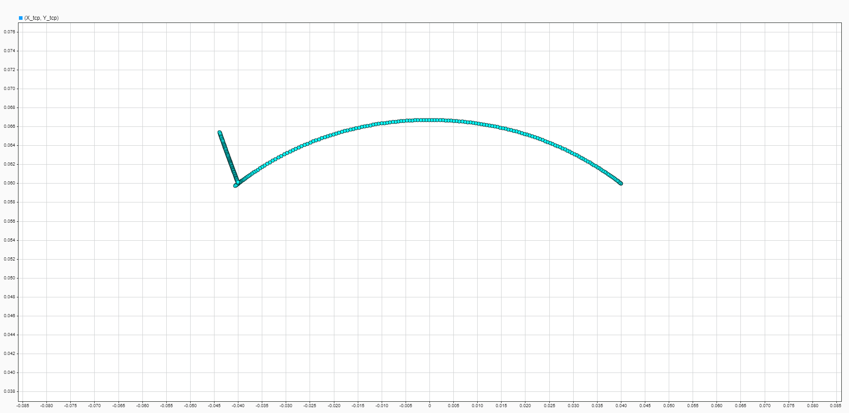
Резултати Други критеријум оптималности

Slide 19
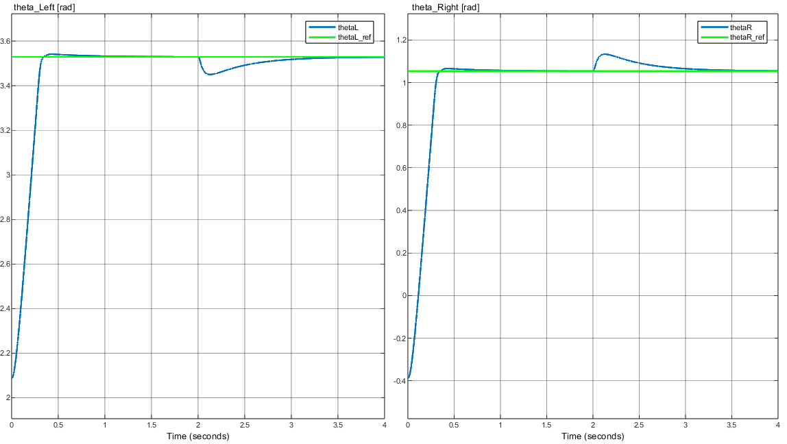
Резултати Други критеријум оптималности

Slide 20
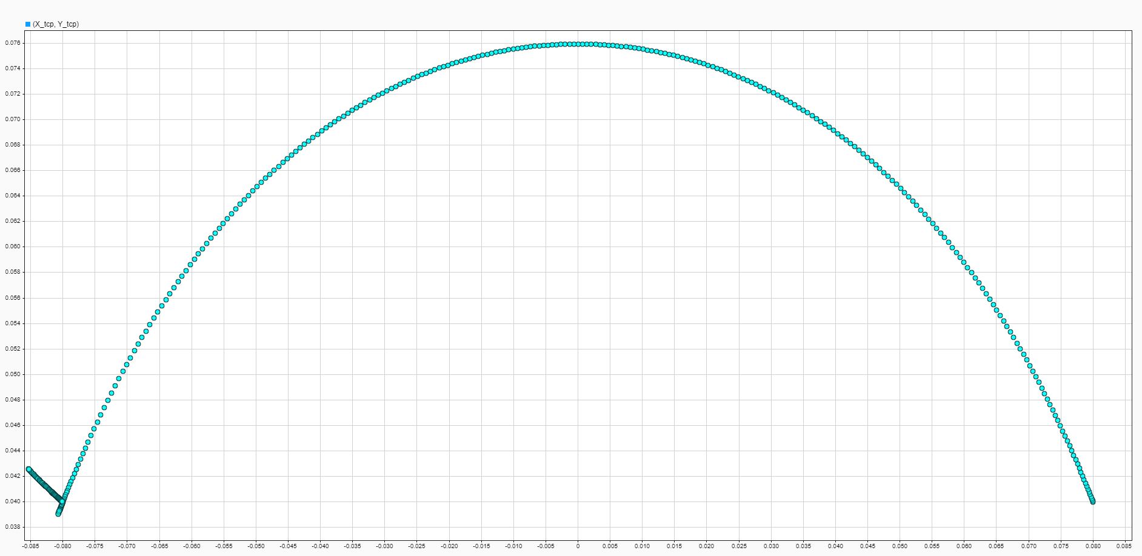
Провера добијених параметара Дужа путања

Slide 21
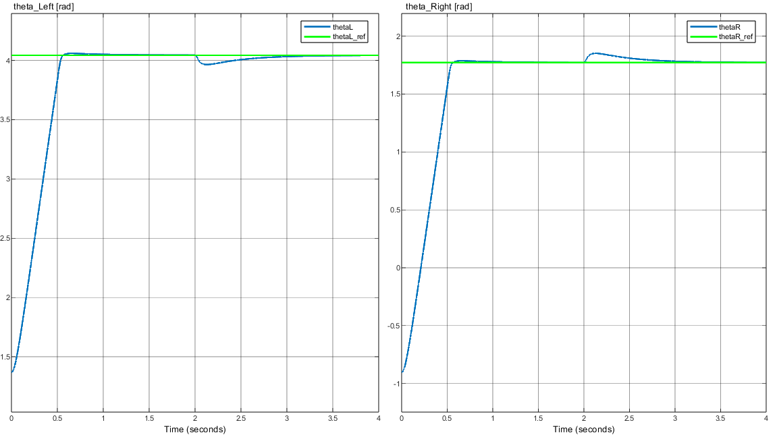
Провера добијених параметара Дужа путања

Slide 22
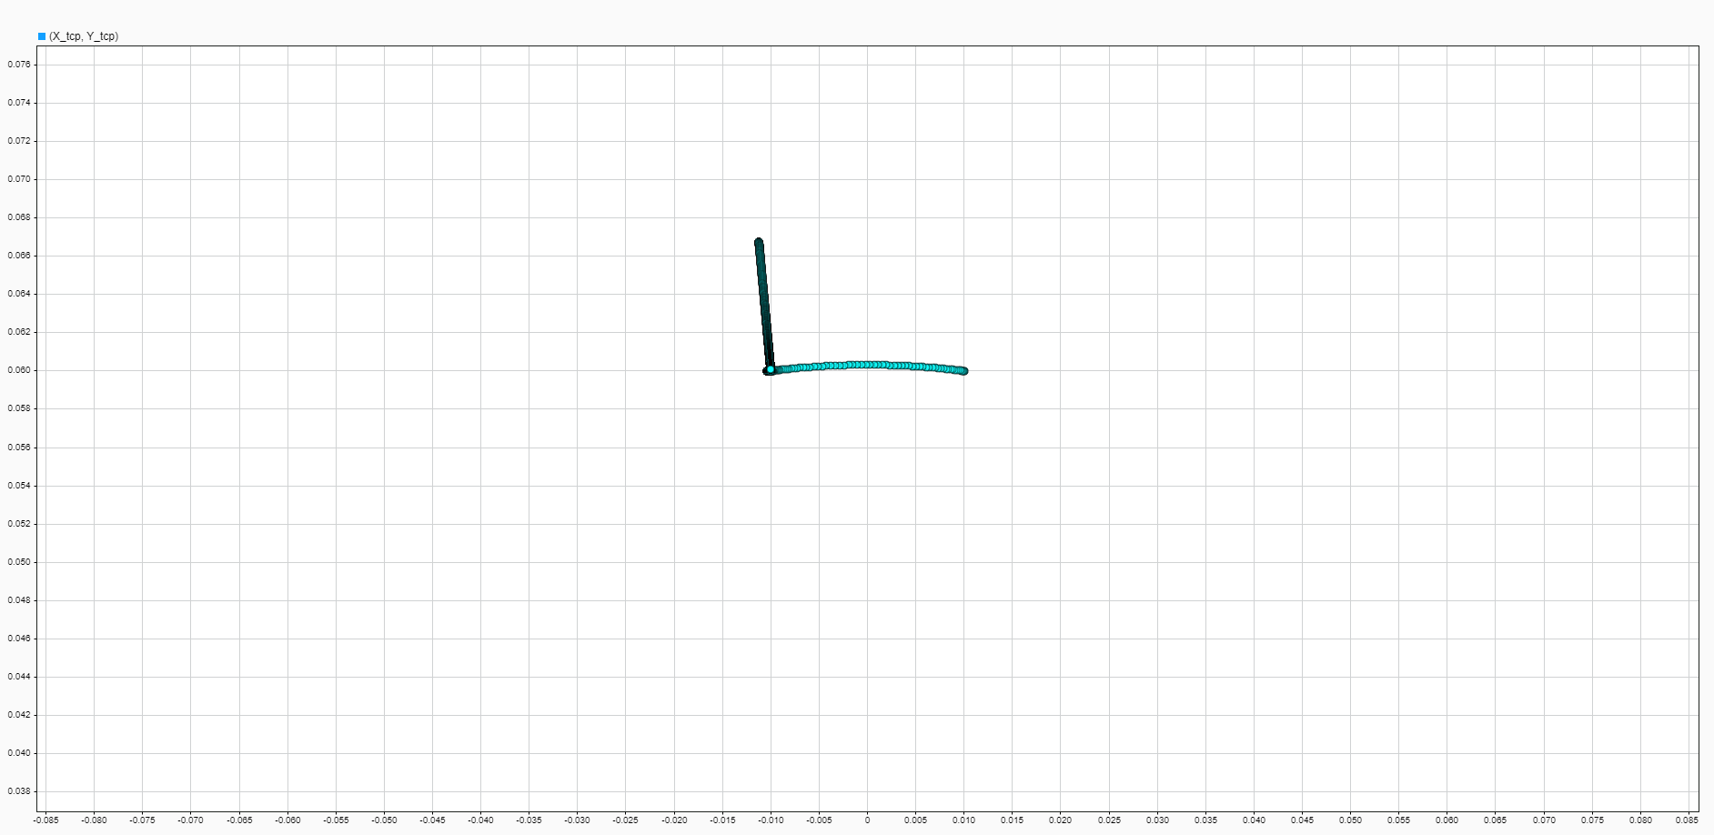
Провера добијених параметара Краћа путања

Slide 23
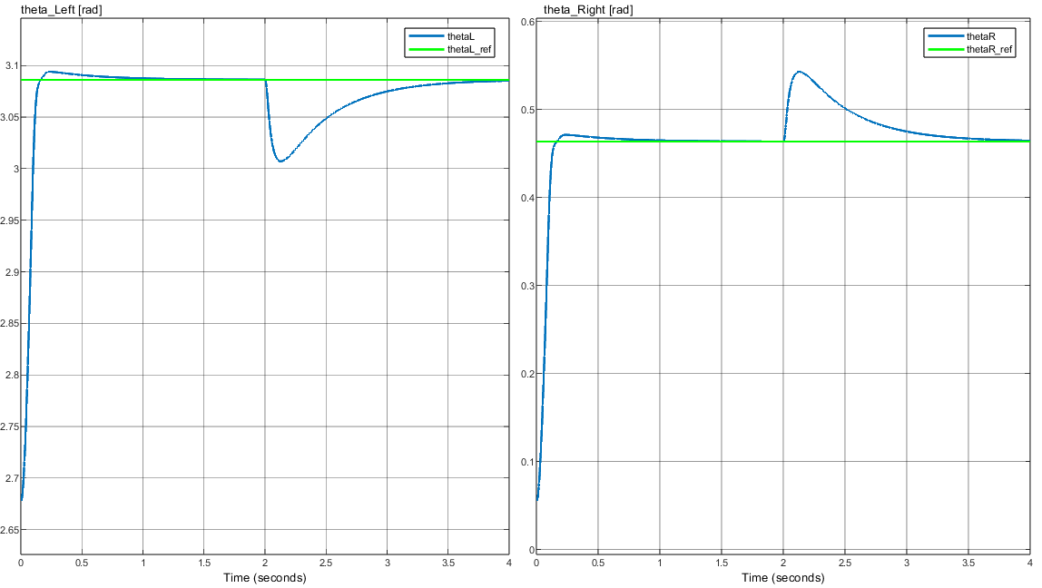
Провера добијених параметара Краћа путања

Slide 24
Закључак
Могућа унапређења:
каскадна регулација
додатни критеријуми оптималности
структурна оптимизација
генерисање путање

Slide 25
Хвала на пажњи!

